Slide 1

A Tanítsunk Magyarországért Program az ELTE-n
Tájékoztató
2025. tavasz

Slide 2
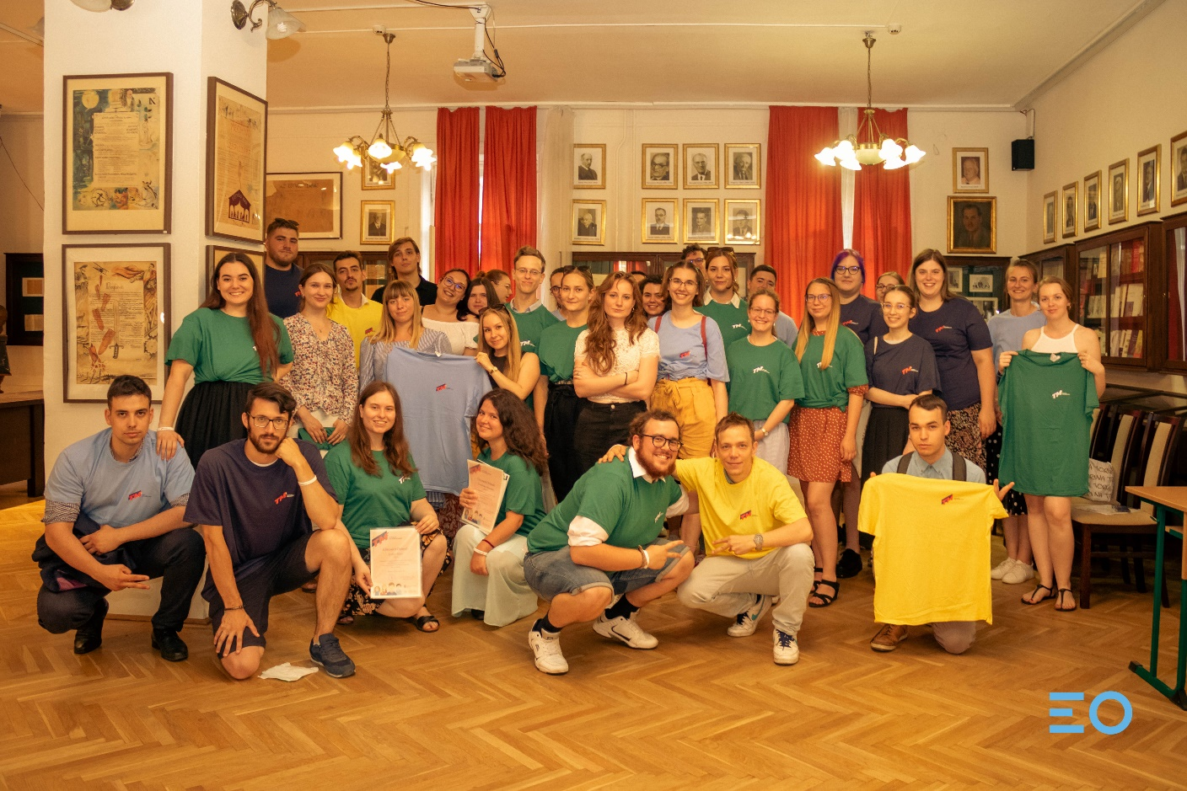
Ők mondták…
„Minden hetem egyik fénypontja, amikor a gyerekekkel lehetek. Nem csak én adok nekik sok mindent, hanem ők is nekem.”
„Sok jó élményt szereztem az eltelt félév során. Nagyon tetszik a program, mindenképpen szeretném folytatni. Az általam mentorált gyerekek is nagyon várják, hogy tavasszal csinálhassunk ismét közös programokat.”

Slide 3
A tájékoztató témái
Információk a programról
A program céljai
A program lehetőségei
Miről lehet tanulni a TM1 kurzusokon?
Élmények a mentorálásról
Kérdések és válaszok

Slide 4
A program szervezői
A program indulása az ELTE-n: 2020. január
Több egyetem vesz részt a programban
A központi programszervező intézmény: Nemzeti Tehetség Központ
Az ELTE-n a koordináló szervezeti egység: Tanárképző Központ
  https://tkk.elte.hu/tmo
Kapcsolat: tmo.hallgato@tkk.elte.hu

Slide 5
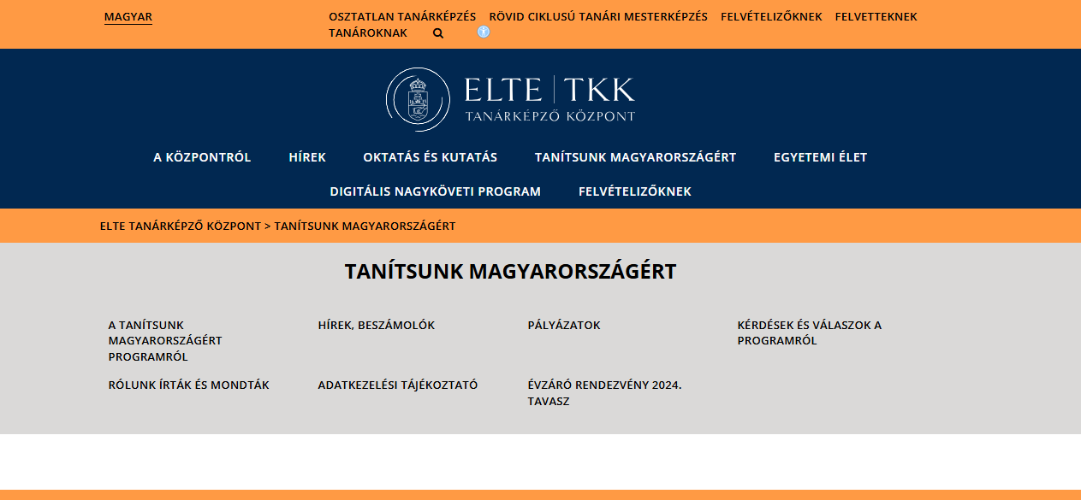
tmo.hallgato@tkk.elte.hu

Slide 6
Célok és feladatok
Hátrányos helyzetű településeken általános iskolai tanulók támogatása:
  a tanulmányaikban,
  a pályaválasztásban,
  a szabadidő hasznos eltöltésében,
  hogy továbbtanuljanak,
  hogy szakmát tanuljanak,
  hogy kinyíljon számukra a világ,
  hogy képesek legyenek a legtöbbet kihozni magukból.
A mentorok feladatai:
  egyénileg 4-9 tanuló mentorálása,
  egyénileg heti egy alkalommal 3,5-6 óra személyes/kiscsoportos támogatás vagy közös program szervezése.

Slide 7
A program számokban
Mind a 9 karról hallgatók
5 karról oktatók
73% végezte el sikeresen a TM1 kurzust 2024. ősszel: teljesíthető feltételek
70 hallgató mentorált 2024. ősszel 4-9 tanulót
Több mint 370 mentorált tanuló 2024. ősszel
18 partneriskola Nógrád és Pest megyében: Bag, Csemő, Dány, Dejtár, Domony, Dömsöd, Ecseg, Héhalom, Örkény, Nyársapát, Pánd, Pilis, Tinnye, Tápióbicske, Tar, Tereske, Tura, Valkó

Slide 8
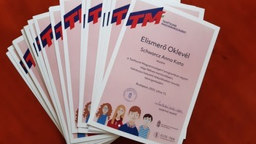
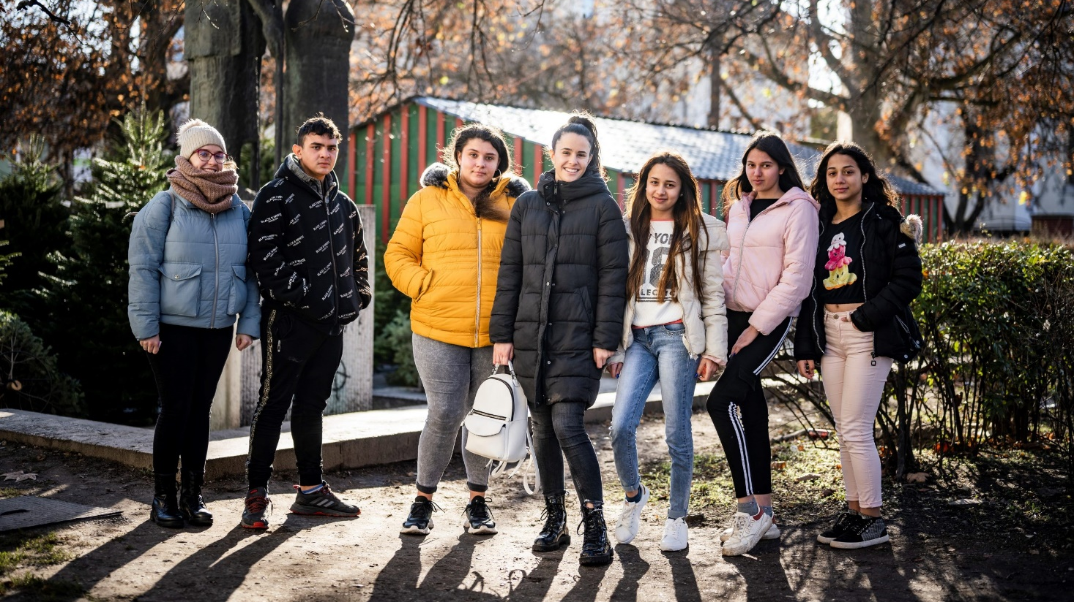
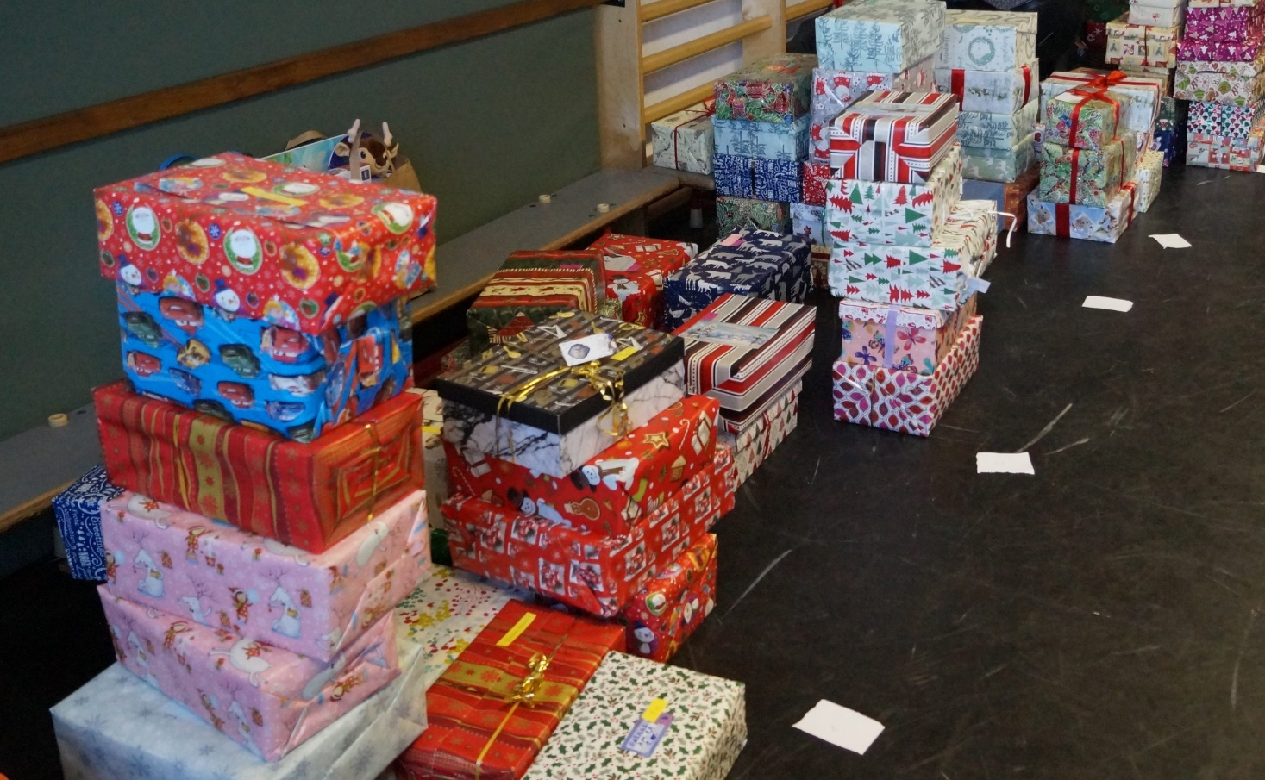
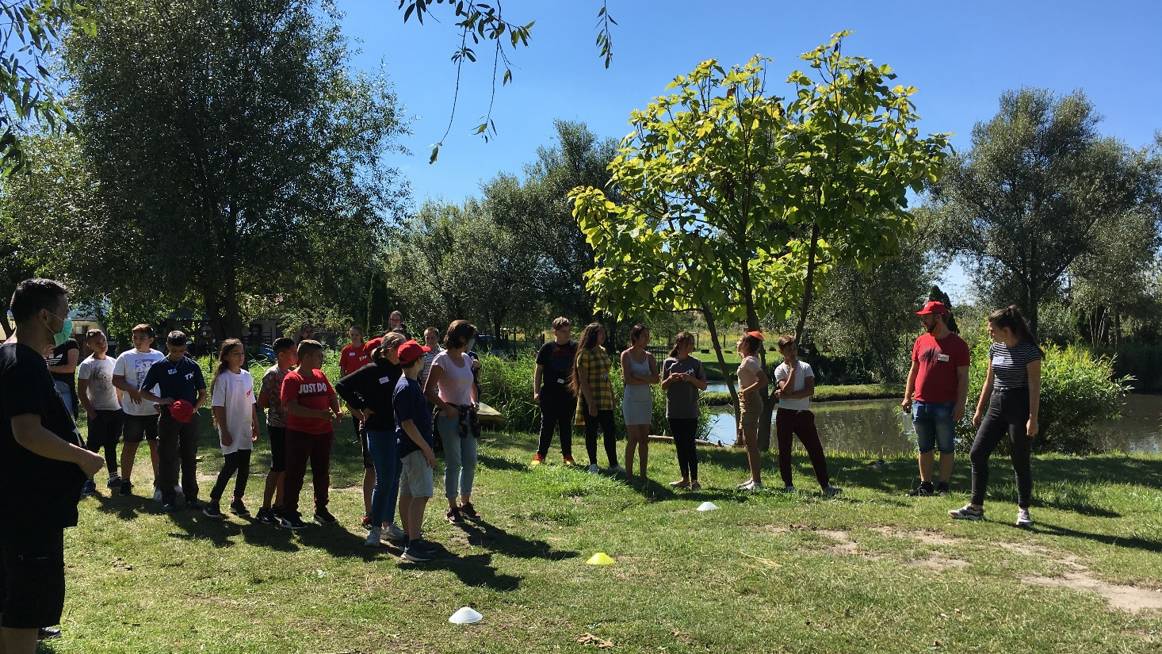
Amire büszkék vagyunk

Slide 9
A részvétel feltételei
Mindenki jelentkezhet, aki nappali vagy levelező tagozaton tanul az ELTE bármely budapesti karán (kivéve a doktori képzést), magyarul anyanyelvi szinten beszél, és még legalább 3 féléve van az ELTE-n tanulmányai befejezéséig (a doktori képzést nem beleszámítva).
A TM1 felkészítő kurzus sikeres elvégzése (tömbösített foglalkozások pénteken vagy szombaton)
Mentorálási pályázat a sikeres TM1 kurzus végén
Mentorálási szerződés
Heti 3,5–6 óra rendszeres mentorálás az egyik partneriskolában
A mentorálás adminisztrálása kötelező
A mentorok számára a TM2 mentoráláskísérő kurzus teljesítése

Slide 10
A mentorálási idő
Heti 6 órát szükséges csoportosan és/vagy egyénileg mentorálni.
Mentorálási idő az utazási kedvezménnyel:

Slide 11
A program lehetőségei
TM1 felkészítő kurzus
A mentorált tanulók öröme
Támogató oktatók, kurzusok, iskolai koordinátorok, iskolák
TM2 mentoráláskísérő kurzusok
Választható szakmai foglalkozások
Országbérlet támogatása az ösztöndíjban
Havi 50 000 Ft mentori ösztöndíj (az aktuális információk alapján)
Havi 10 000–15 000 Ft költőpénz a gyerekekre és a programokra
Prémiumösztöndíj a legalább két féléve mentoráló hallgatóknak: egyszeri 35 000–70 000 Ft
Szenior mentorok ösztöndíja: egyszeri 65 000 Ft
Mentornagykövetek ösztöndíja: egyszeri 65 000 Ft
A tanárszakosoknak a mentorálás beszámítása az összefüggő egyéni iskolai gyakorlatba (félévente 30 óra a nem szaktárgyi tevékenységbe), és a közösségi pedagógiai gyakorlatba (még ötleteket várunk)
Részvételi lehetőség központi kulturális és sportprogramokon, vállalatlátogatásokon
Az egymásról való gondoskodás és a közösséghez tartozás élménye

Slide 12
Mit tanulnak a TM1 felkészítő kurzuson?
Alapismeretek: hátrányos helyzet, a kisebbségek helyzete és kultúrája, a serdülőkor sajátosságai, énkép, a mentor feladatai
A gyakorlati eszköztár bővítése: mentorálási jó gyakorlatok és technikák
Ismerkedés a partneriskolákkal és a mentorokkal
A mentorok nyílt napjai a partneriskolákban
Egyéni konzultációk a kurzusoktatóval
TMA self paced tananyaga
Digitális tankönyv:
https://tkk.elte.hu/dstore/document/6985/Hatranyos_helyzetu_tanulok_mentoralasa.pdf

Slide 13
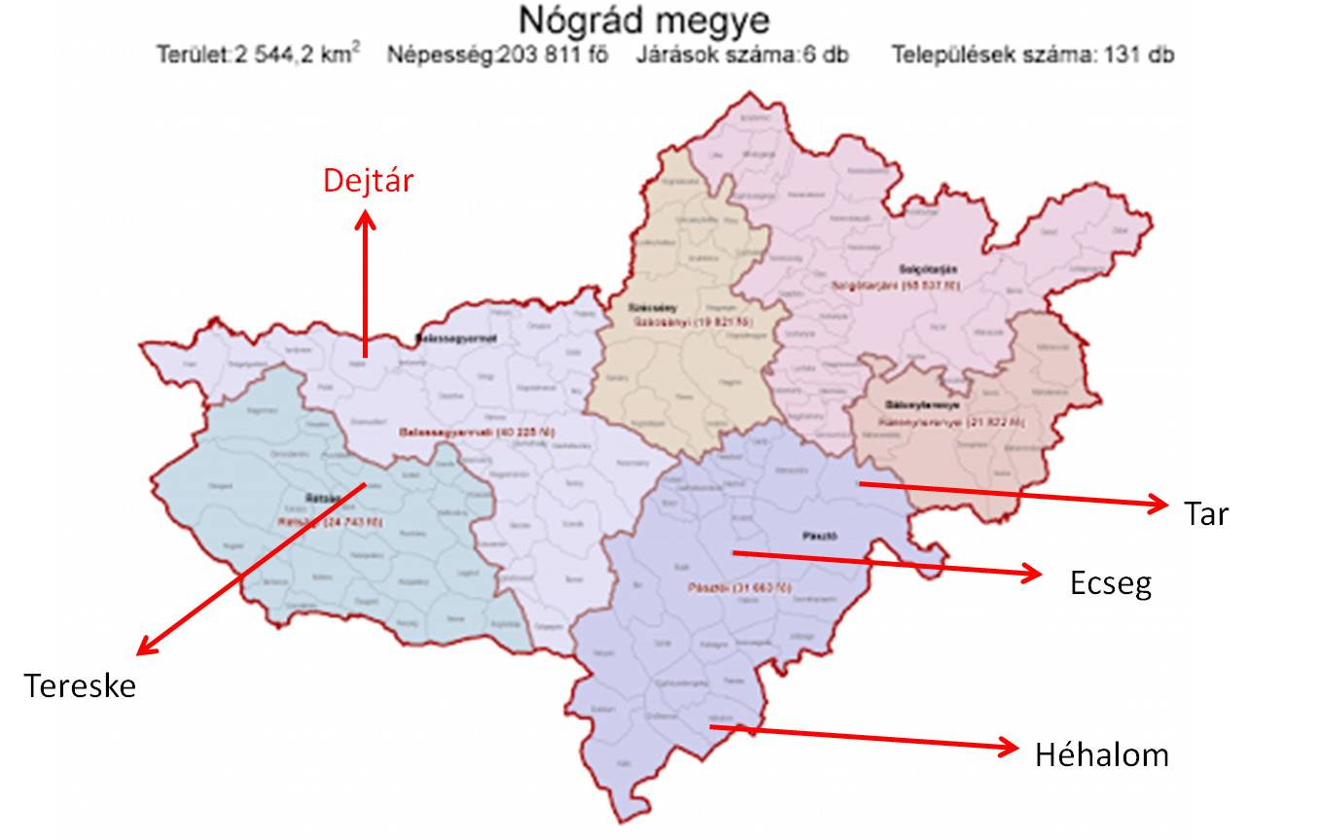
Nógrád vármegyei partneriskolák

Slide 14
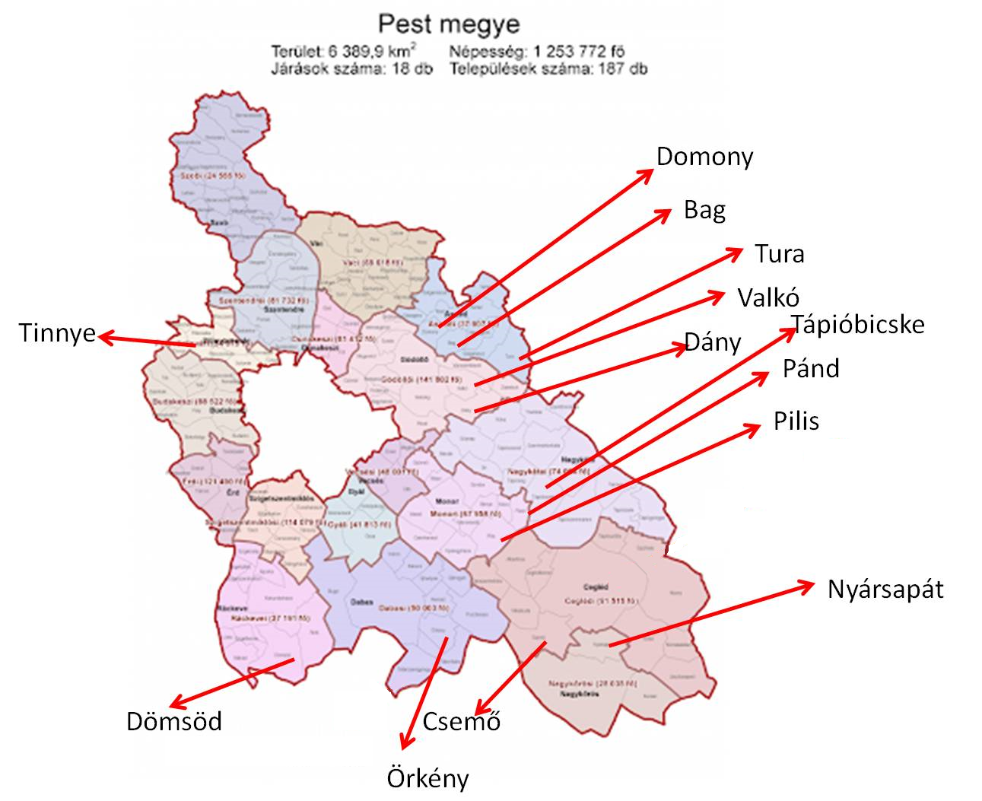
Pest vármegyei partneriskolák

Slide 15
Az iskolaválasztásról
Megadhatnak 3 iskolát sorrendben.
Megnevezhetnek további településeket.
Megadhatják: kivel együtt szeretnének mentorálni.
Figyelembe vesszük a mentor tartózkodási helyét.
Mindenkivel egyeztetünk.
A gyerekeket az iskolák osztják be a mentorokhoz.

Slide 16
Támogató oktatók
TM1 kurzusok oktatói 2025. tavasszal: Angyal Zsuzsanna (TTK), Bereczkiné Záluszki Anna (TÓK), Farkasné Gönczi Rita (BGGyK)
TM2 kurzusok oktatói 2024. tavasszal: Baditzné Pálvölgyi Kata (BTK), Koósné Sinkó Judit (TÓK), Lehmann Miklós (TÓK), Szabó Éva (BTK), Tókos Katalin (PPK),

Slide 17
Milyen a jó mentor?
A mentorok véleménye alapján:
  empatikus
  figyelmes
  türelmes
  humoros
  kreatív
  jól kommunikál
  társaival együttműködő
  képes alkalmazkodni a különböző helyzetekhez
  kitartó

Slide 18
Mit ad a program?
„Nagyon megszerettem a gyerekeket, és szívesen kísérném őket minél tovább. Ez a munka nagyon inspiráló számomra, és szakmai tapasztalatnak is nagyon jó.”
„Jó kapcsolatot alakítottam ki a mentoráltjaimmal, fontosnak tartom, hogy továbbra is velem dolgozzanak tovább, hiszen kialakult a bizalom köztünk. Valószínűleg csalódás lenne nekik, ha „elhagynám” őket, nem szeretném, ha ez bármiféle törést okozna náluk. Egyébiránt „önző módon” én is szeretnék maradni a programban, mert fontosnak tartom, és úgy gondolom, ez jó fejlődési lehetőség számomra.”

Slide 19
Mennyire figyelt? Válaszoljon a kérdésekre!
A helyes válaszokat megtalálja a diákon.

Slide 20
Melyik szervezet koordinálja az ELTE-n a Tanítsunk Magyarországért Programot?
Gyerektámogató Központ
Hallgatótámogató Központ
Tanárképző Központ

Slide 21
Miben támogatják a mentorhallgatók a 6–8. osztályos tanulókat Pest és Nógrád vármegyében?
Tanulmányaikban, a pályaválasztásban és a szabadidő hasznos eltöltésében.
Csak a sportban.
Csak a művészetekben.

Slide 22
Kik lehetnek mentorok?
Csak ének-zene szakos hallgatók.
Bármilyen szakos, nappali vagy levelező tagozatos hallgatók.
Csak tanár szakos hallgatók.

Slide 23
Mi a feltétele annak, hogy egy hallgató mentoráljon?
Szépen tud énekelni.
Több nyelven beszél.
Elvégez egy TM1 kódú, !Tanítsunk Magyarországért! című felkészítő kurzust pénteken vagy szombaton tömbösítve.

Slide 24
Mit kapnak a hallgatók a mentorálásért?
Semmit.
Ösztöndíjat.
Havi 50 000 Ft ösztöndíjat, 10 000–15 000 Ft havi költőpénzt a gyerekekre és a programokra, a több féléve mentorálók prémiumösztöndíjat, szenior mentori ösztöndíjat, mentornagyköveti ösztöndíjat, a tanár szakosok beszámítást a gyakorlatba, teljeskörű ingyenes utazást a MÁV járatain.

Slide 25
Információk a programról: https://tkk.elte.hu/tmo
Kapcsolat: tmo.hallgato@tkk.elte.hu
Instagram
Facebook

Slide 26
Ha szeret másoknak segíteni, saját maga is fejlődni,
itt a helye a Tanítsunk Magyarországért Programban!
Jelentkezzen a Neptunban a TM1 kódú
!Tanítsunk Magyarországért! 1. felkészítő kurzusra!

